Slide 1

English
This presentation is automatically generated.
You can freely edit it and add any extra content you wish.
Español
Esta presentación se genera automáticamente.
Puedes modificarla a tu criterio y añadir cualquier contenido adicional que desees.
Italiano
Questa presentazione è generata automaticamente.
Puoi modificarla liberamente e aggiungere eventuali contenuti extra che desideri.

Slide 2
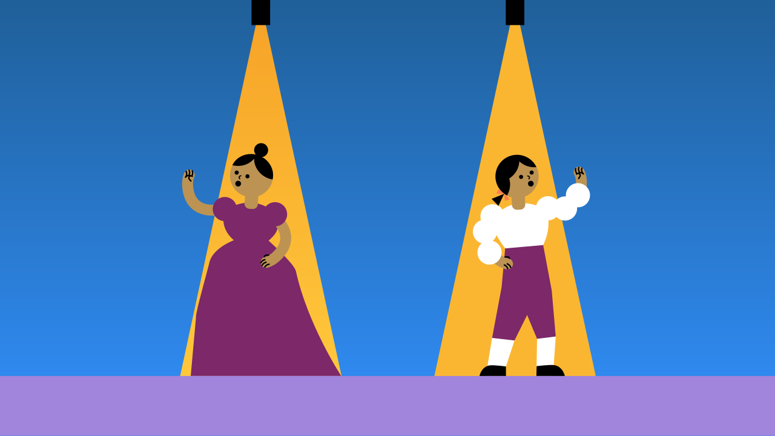
Código Inteligente: Usando Funciones
Aprende a escribir código más limpio y reutilizable creando funciones con parámetros para un juego de luces de dos botones.

Slide 3
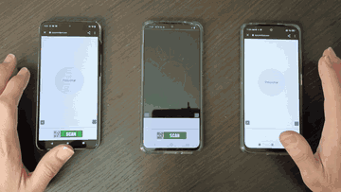
¿Qué haremos?

Slide 4

¿Qué son las funciones?
Las funciones son grupos de código reutilizables que puedes nombrar y luego "llamar" cada vez que los necesites.
Imagina que tienes una receta favorita con cinco pasos para hacer la cena. En lugar de escribir esos cinco pasos cada vez, puedes crear una única "tarjeta de receta" llamada "CENA". Ahora, solo necesitas llamar a esa única función, y el programa ejecuta los cinco pasos. Esta es una función sin parámetros porque hace exactamente lo mismo cada vez.

Slide 5
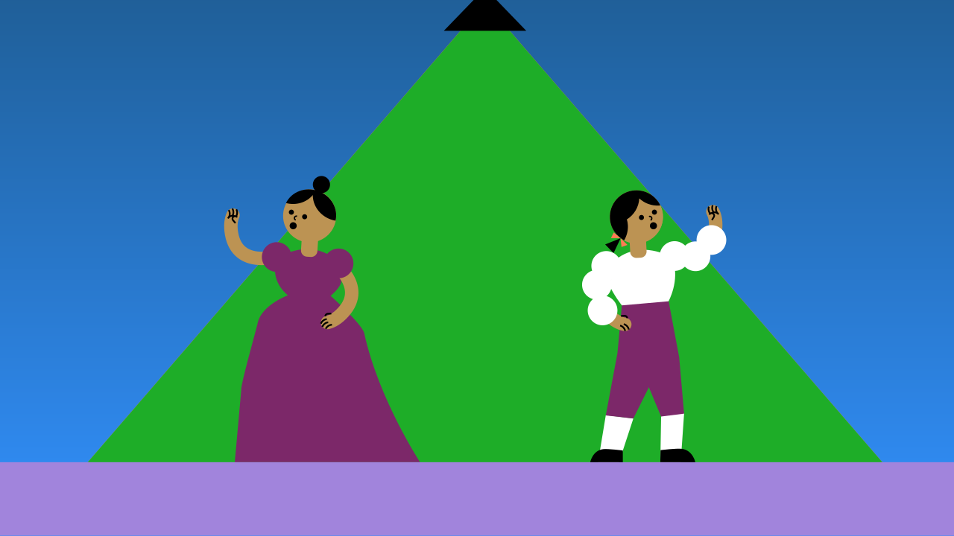
Funciones con Parámetros
Pero, ¿y si quieres hacer la misma receta con diferentes ingredientes principales? Podemos hacer nuestra función más inteligente dándole parámetros —entradas que pueden cambiar el resultado.
Piensa de nuevo en la función CENA. Podemos agregar un parámetro para el ingrediente principal. Ahora, llamar a `CENA(fideos)` dará un resultado diferente que `CENA(arroz)`. Los pasos son los mismos, pero la entrada cambia el resultado.
En nuestra actividad, crearemos una función `secuencia_luces` con un parámetro de color. La función siempre realizará el mismo patrón de parpadeo, pero el color de la luz cambiará según el parámetro que proporcionemos cuando la llamemos.

Slide 6
Crea el Panel de Luces
Creemos el prototipo. Necesitaremos 3 dispositivos (o abrirlos en la misma ventana).
En el primer dispositivo, agrega el componente Lámpara.
En el segundo dispositivo, agrega el primer BotónTactil.
En el tercer dispositivo, agrega el segundo BotónTactil. Recuerda, puedes usar Abrir en esta ventana para abrir componentes en tu computadora.

Slide 7
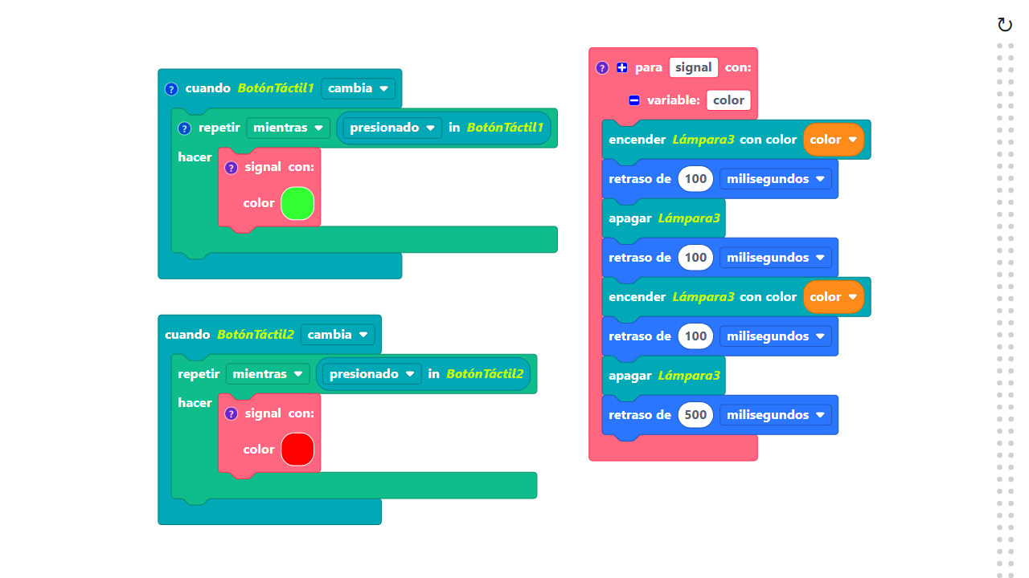
Composición del Código
Haz clic en el ícono del signo de interrogación para abrir los comentarios que explican el código.
https://app.protobject.com/generate?a20-functions&es&dynamic&-1

Slide 8
Reflexiona
¿Cómo agregarías un tercer botón que llame a la misma función pero con el color azul?
¿Cómo cambiarías la velocidad del parpadeo? (Pista: ¡solo tienes que editar la función en un lugar!)
¿Y si quisieras crear un segundo patrón de luces completamente diferente? ¿Crearías una nueva función?

